Slide 1

Урок української мови
Правильне наголошення загальновживаних слів
Підручник Н.Кравцова
4 клас

Slide 2
Емоційне налаштування
„Зніміть” усмішку зі свого обличчя долонею та „подаруйте” своєму сусідові.
„Прийміть” усмішку і „прикрасьте” нею своє обличчя.

Slide 3

Емоційне налаштування

Slide 4

Знайомство з підручником
- Хто автор підручника?
- Яка ще інформація вказана?

Slide 5

Знайомство з підручником
- Прочитайте звертання автора.
- Ознайомтеся з умовними позначеннями.

Slide 6
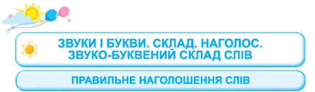
Повідомлення теми та завдань уроку
- Сьогодні ми поговоримо про рідну українську мову та пригадаємо як правильно наголошувати слова.

Slide 7

Хвилинка каліграфії
.
Друге вересня.
.
П п
.
Пр пд
.
підручник
.
Мій підручник на столі.

Slide 8
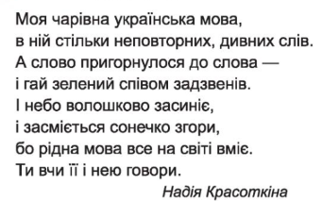
- Яка головна думка вірша?
- Спишіть речення, яке розкриває головну думку, в зошит.
- Позначте наголос в словах.
- В яких словах наголос не ставили? Чому?

Slide 9

Словникова робота. Звуко-буквенний аналіз слова.
.
Волошка - ..зв., ..б., ..скл.
.
Чарівна - ..зв., ..б., ..скл.
.
Волошка – блакитна
квітка неба.

Slide 10

Складання асоціативного куща зі словом мова.
МОВА
Натисни на слово мова та прослухай пісню Володимира Клим’юка
на слова Надії Янчук «Українська мова». Які нові слова для куща почули в пісні?

Slide 11
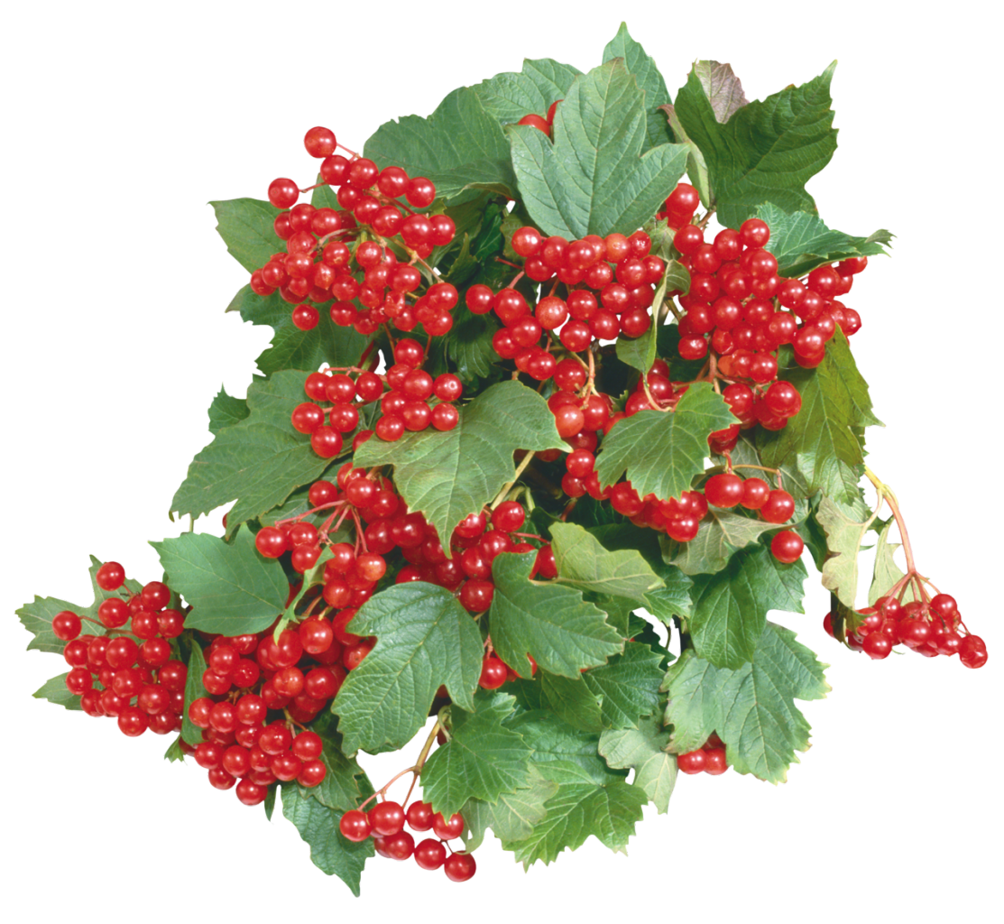
Робота з прислів’ями. Вправа 3, сторінка 4.
У кого рідна мова, в того й душа здорова.
2. Хто мови своєї цурається, хай сам себе стидається.
3. Шабля ранить тіло, а слово — душу.
4. Не до ладу сказати — краще змовчати.
5. Слово — не горобець, вилетить — не спіймаєш.
- Випиши три прислів’я, які найбільше сподобалися.
- Як пов’язати прислів’я з малюнком?
- Запишіть кілька речень про своє відношення до української мови.

Slide 12
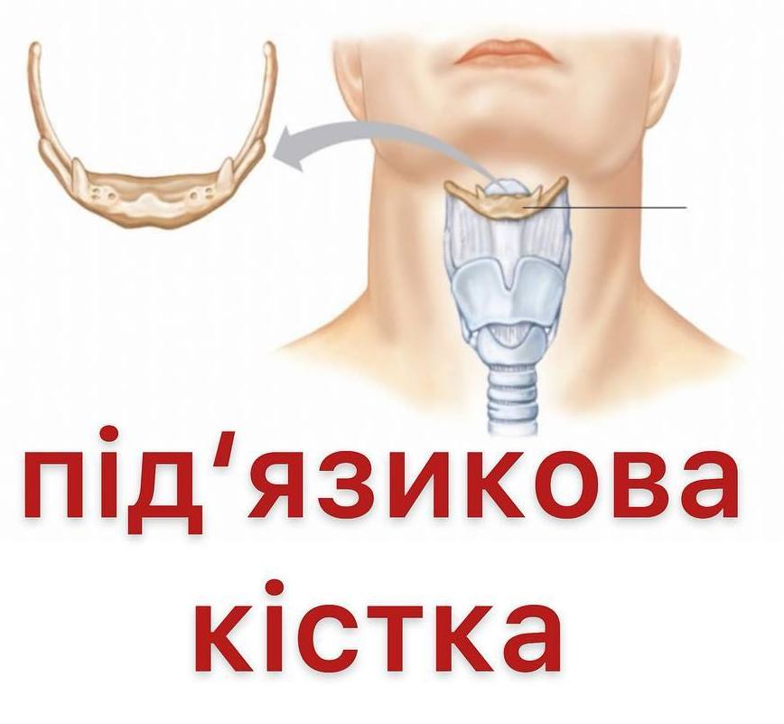
Хвилинка цікавинки.
У людини в горлі є маленька вигнута, ніби підкова, кісточка — під’язикова. Для чого вона? Ще давнi китайці стверджували, що до неї iнформацiйно пiд’єднанi всі м’язові системи організму. Так, саме під’язикова кістка відчуває всі вібрації планети. Адже, як казали ще давньокитайськi цiлителi, язик — це друге серце. А мова є рухом душі. І рухливість язика, і його фізичний та фізіологічний стани, і його форма дають нам ідеальну інформацію про вигляд та стан здоров’я серця. Тож, щоб запобiгти більшості хронічних хвороб, спiввiбруйте з рідною землею: живете в Україні — говоріть щирою українською, живете у Франції — то щирою французькою, в Польщі — польською, в Китаї — китайською тощо.

Slide 13
Узагальнення і систематизація знань.
Дайте відповіді на питання. Складіть слово з утворених літер.
На який звук завжди падає наголос?
Скільки голосних звуків в українській мові?
В яких словах не позначають наголос?
Милозвучна, солов’їна, барвінкова – це…
В
А
О
М

Slide 14
Узагальнення і систематизація знань.
Дайте відповіді на питання. Складіть слово з утворених літер.
В яких словах не позначають наголос?
Скільки голосних звуків в українській мові?
Молодці!
Милозвучна, солов’їна, барвінкова – це…
М
О
В
А

Slide 15

Пояснення домашнього завдання.
Знайди в додатковій літературі чи інтернеті та запиши вислів про мову, який би ти хотів І хотіла розмістити на своїй вебсторінці
в розділі «Моя мова — українська». Постав наголос в словах.

Slide 16
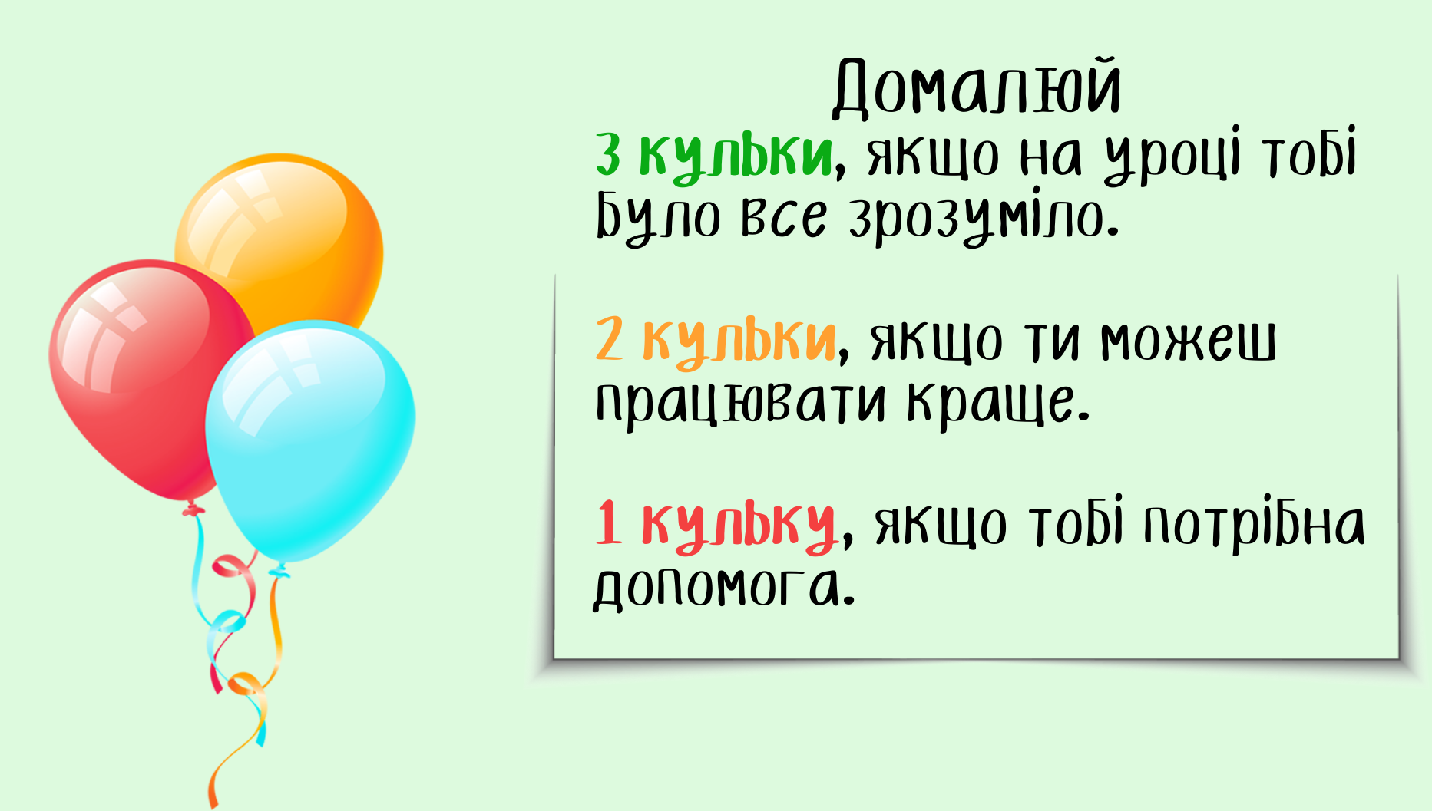
Рефлексія.

